Slide 1


显微精准磁刺激智能
闭环治疗系统
孙剑飞 总经理/研究员
南京济磁再康医疗科技有限公司
2026年6月
精准医疗 · 科技创新
Notes:
尊敬的专家，您好。非常荣幸能向您介绍我们的项目——“显微精准磁刺激智能闭环治疗系统”。我是项目负责人孙剑飞。这个项目源于我们团队多年在生物医学工程领域的深耕，旨在解决当前脑疾病治疗领域的痛点，通过原创的“根”技术，为临床带来革命性的解决方案。接下来，我将向您详细汇报我们的技术创新、成果转化进展以及未来的发展规划。

Slide 2

核心技术与创新亮点
转化成果与实施进度
后续推进与支持需求
目录
Contents
Notes:
本次汇报将围绕四个核心部分展开。首先，我将介绍我们项目的核心技术与关键创新点；其次，展示我们在成果转化和市场验证方面取得的进展；接着，介绍我们的核心团队与公司股权架构；最后，将阐述我们未来的合作展望以及希望得到您的专业指导和支持。

Slide 3
核心技术与创新亮点
转化成果与实施进度
后续推进与支持需求
目录
Contents
Notes:
本次汇报将围绕四个核心部分展开。首先，我将介绍我们项目的核心技术与关键创新点；其次，展示我们在成果转化和市场验证方面取得的进展；接着，介绍我们的核心团队与公司股权架构；最后，将阐述我们未来的合作展望以及希望得到您的专业指导和支持。

Slide 4
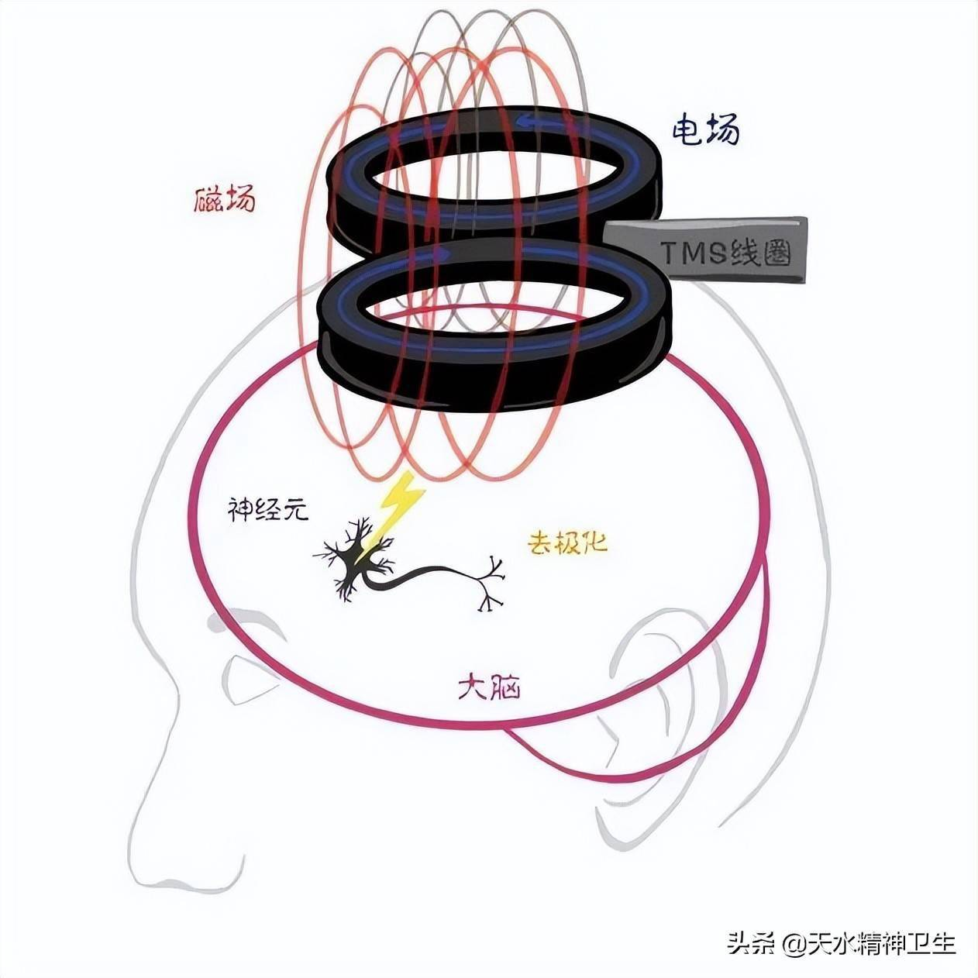
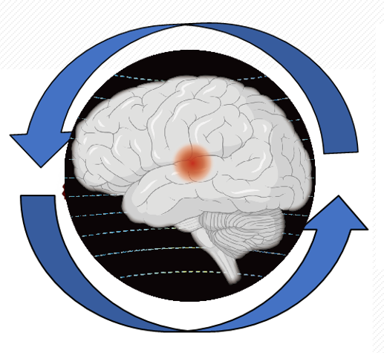
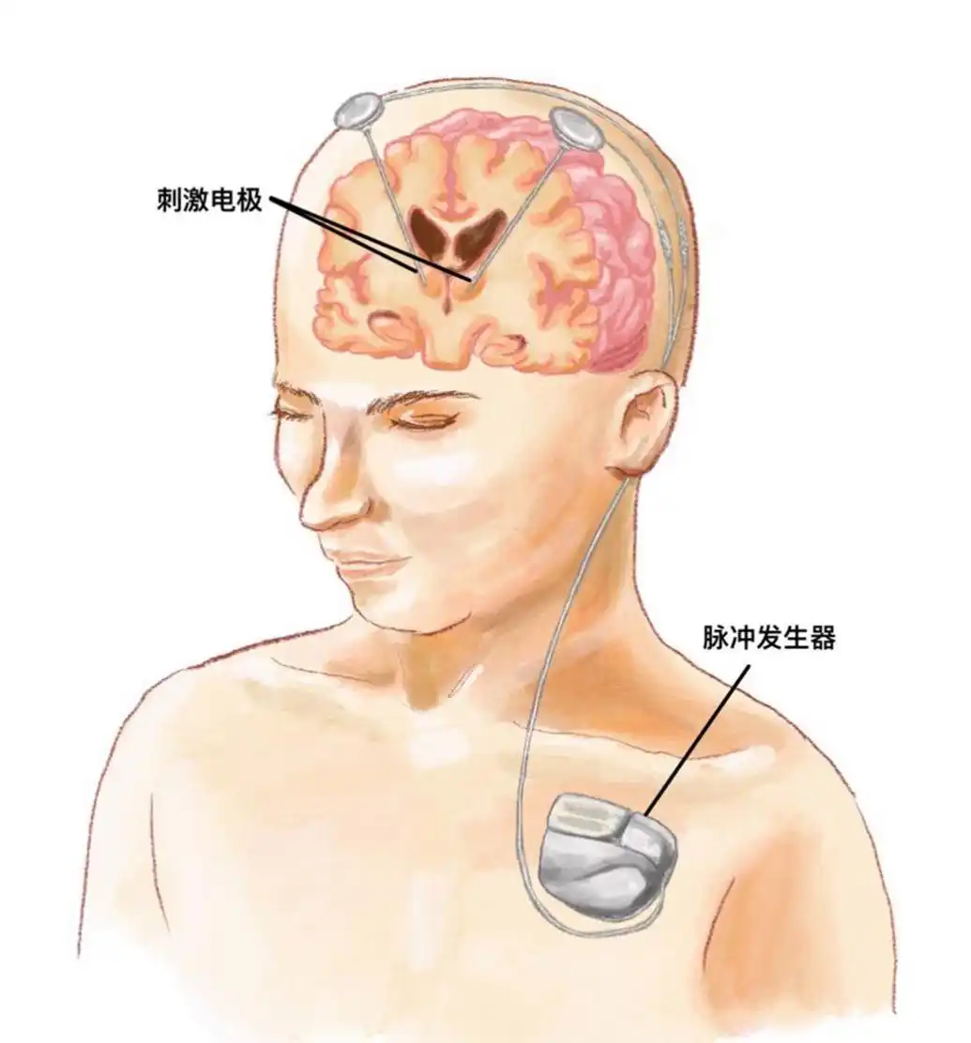
磁性微纳器械介导低场精准刺激新策略
使用不影响正常脑功能的非聚焦弱磁场，在靶区植入磁性微纳器械增强局部磁导率，实现对靶区的选择性活化
发挥该系统的平台属性，将磁刺激治疗术向其他系统性复杂疾病推广，开辟医疗技术和器械装备的新赛道
Biomed. Phys. & Eng. Express2024, 10: 052001.（Feature Review论文）
建立临床磁刺激治疗领域新型“根”技术
原理创新
应用前景
通过材料赋能装备，显著降低磁场设备技术难度
既实现对单个深部核团的精准作用，又保留磁刺激的优势
1
3
极微创的可注射磁性微纳器件取代植入式微电极手术
可通过MRI示踪，加强了磁刺激治疗的循证依据和准确性
2
4
Notes:
我们项目的核心技术，是一种全新的“磁性微纳器械介导低场精准刺激”策略。简单来说，我们不再依赖高强度的聚焦磁场去穿透颅骨，而是通过一种极微创的方式，将微小的磁性“放大器”精准递送到大脑深处的病灶区域。这样，我们用一个非常安全的弱磁场，就能在特定靶点产生足够强的治疗效果。这不仅极大地降低了设备的技术门槛和成本，更重要的是，它实现了前所未有的精准度和安全性，为磁刺激治疗开辟了全新的应用前景。

Slide 5
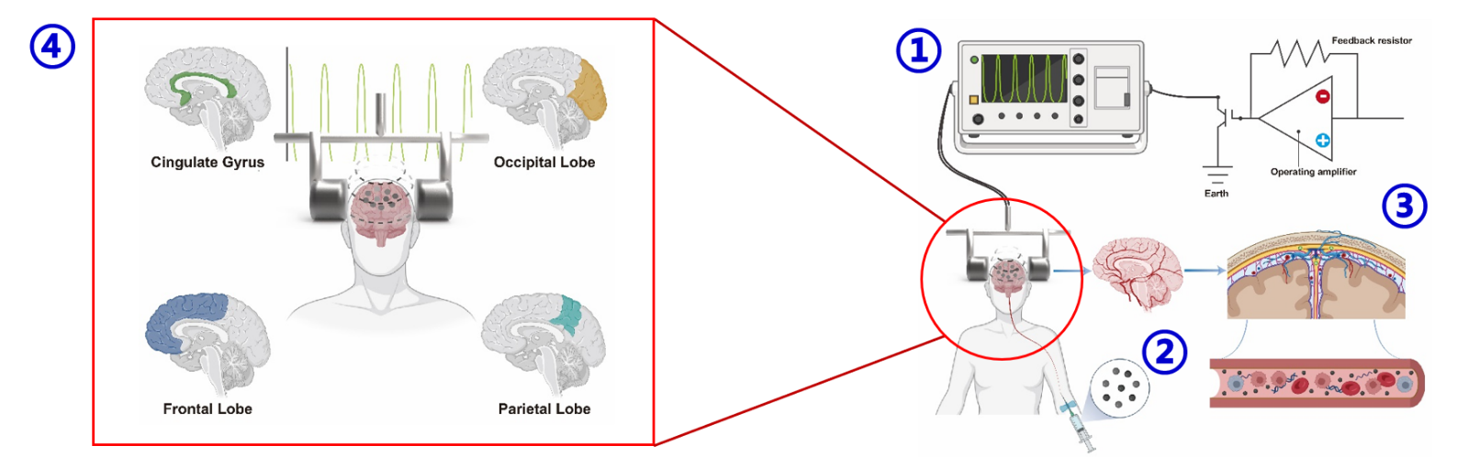
核心技术与创新点
核心优势
破解深部脑区调控难题，以磁增强微纳器械为载体，将磁场能量精准锚定目标核团，大幅提升刺激的特异性与安全性。
打造“感知-解析-决策-调控”的全智能闭环系统，实时采集脑电信号并动态调整刺激参数，实现个性化、自适应的精准治疗。
技术突破与临床价值
系统架构
创新突破
针对磁刺激治疗的技术痛点，设计基于磁增强效应的全新治疗平台，系统整合四大核心模块：①磁场输出系统；②医用可注射磁增强微纳器械；③脑区/核团靶向递送系统；④智能监测反馈闭环系统。
通过多系统协同实现从磁场发生到疗效反馈的全流程把控，打造全国产化、高集成度的精准磁刺激治疗体系，解决传统设备适配性差、调控模糊的行业难题。
首创微创精准刺激深部脑区的“核材融合”新策略，突破传统磁刺激在聚焦精度与穿透深度上的物理极限，实现深部核团的精准干预。
实现至少2个脑区的同步精准调控，达成多脑区功能协同，填补了现有技术仅能单一脑区调控的空白，适配复杂神经精神疾病的病理机制。
建立靶向深部脑区的精准调控治疗体系，构建高效快速抗抑郁的全新范式，推动神经调控治疗从“经验性”向“精准化”变革。
Notes:
我们的技术方案是一个完整的闭环系统，从磁场输出、微纳器械、靶向递送到智能反馈，环环相扣。其核心创新点主要体现在三个方面：首先，我们通过“核材融合”策略，突破了传统磁刺激的物理极限，实现了对大脑深部的精准打击。其次，我们的系统能够同时调控多个脑区，这对于治疗复杂的神经精神疾病至关重要。最后，我们建立了一套完整的精准调控治疗体系，有望在抑郁症等疾病的治疗上带来革命性的突破。

Slide 6
核心技术与创新亮点
转化成果与实施进度
后续推进与支持需求
目录
Contents
Notes:
本次汇报将围绕四个核心部分展开。首先，我将介绍我们项目的核心技术与关键创新点；其次，展示我们在成果转化和市场验证方面取得的进展；接着，介绍我们的核心团队与公司股权架构；最后，将阐述我们未来的合作展望以及希望得到您的专业指导和支持。

Slide 7
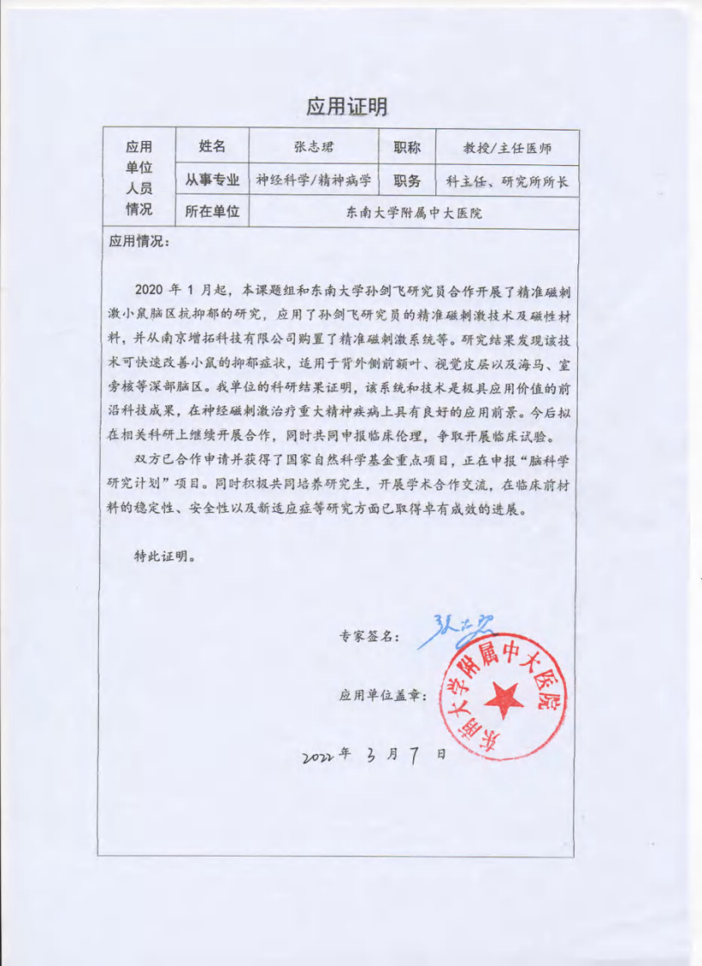
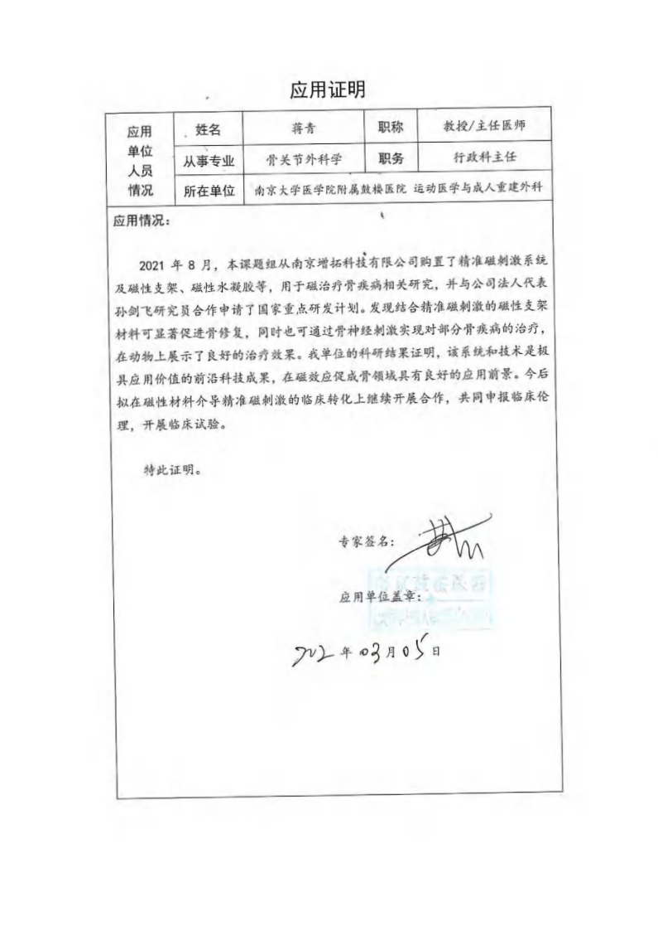
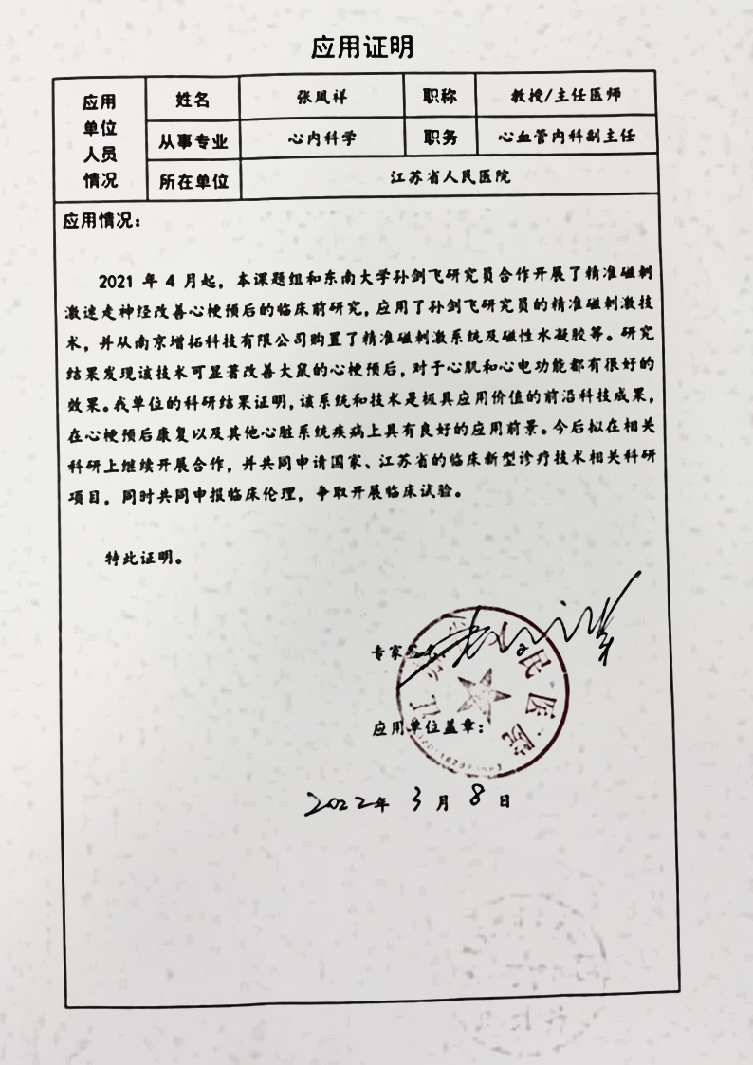
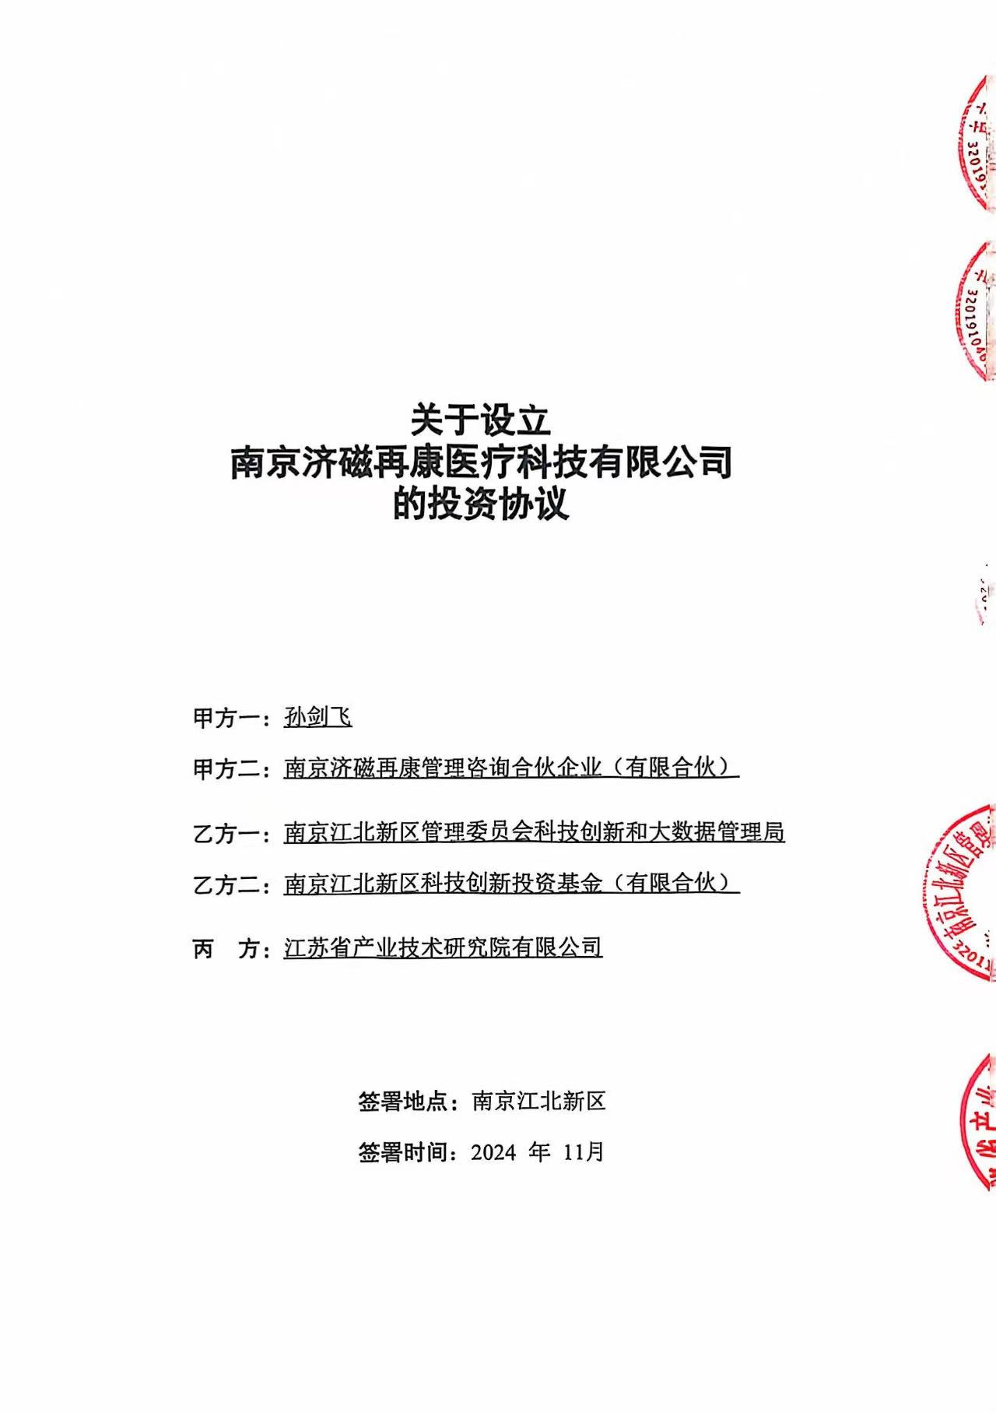
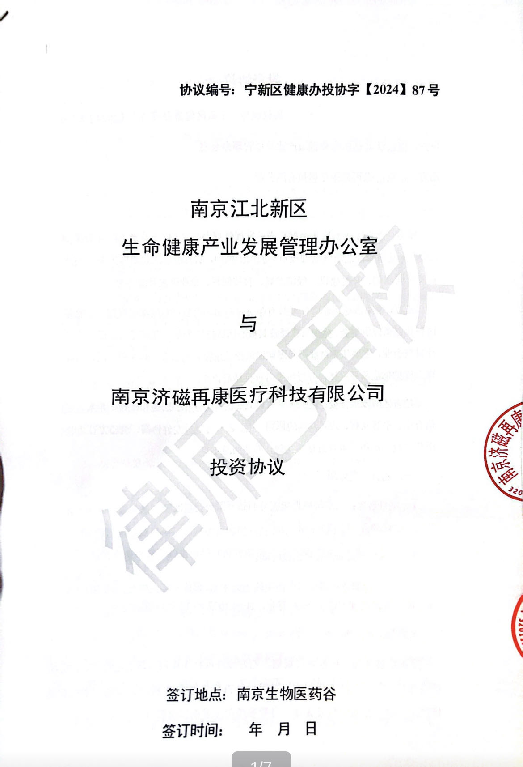
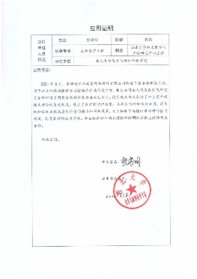
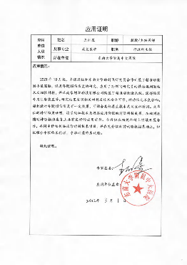
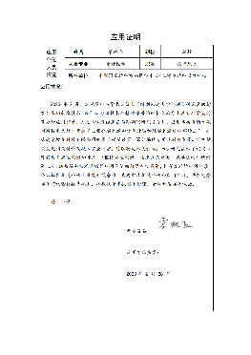
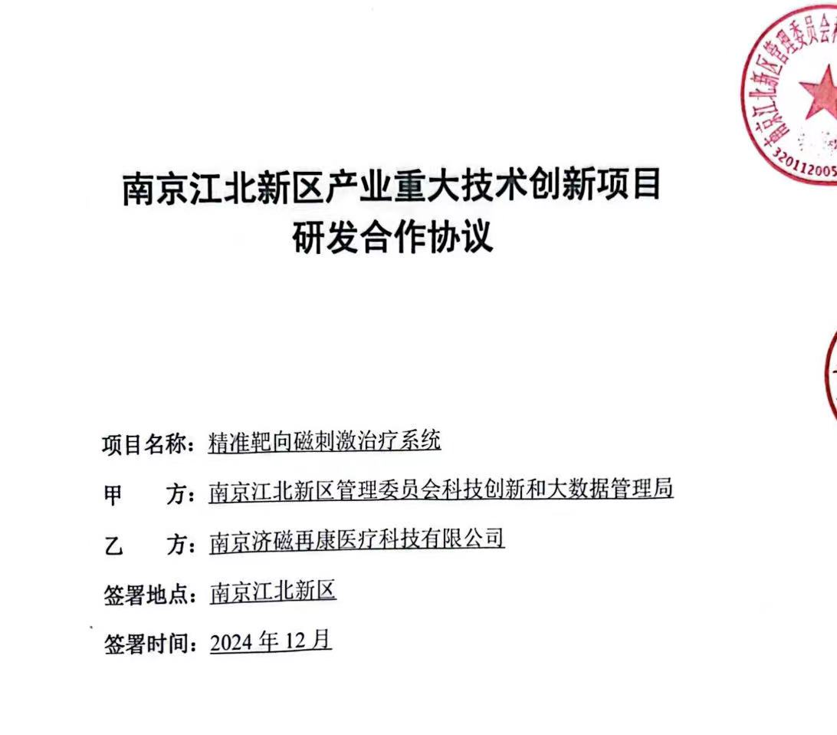
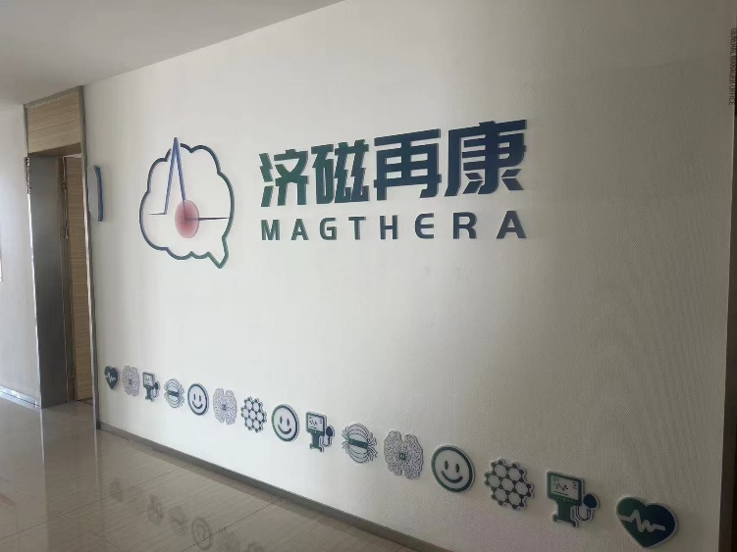
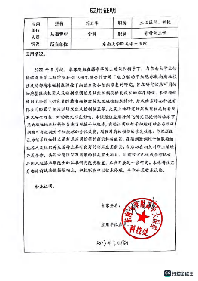
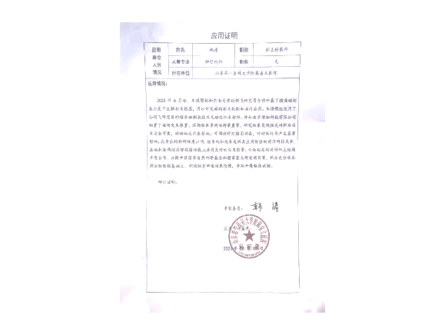
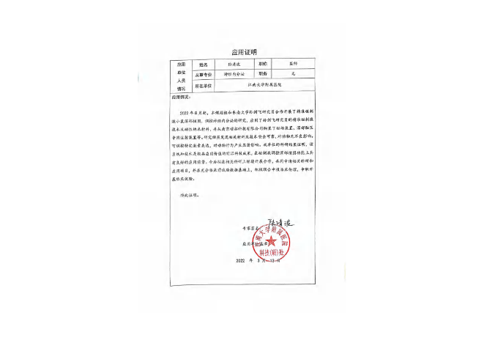
获批拨投结合项目资金成立实体公司
10余家科研院所应用验证技术成果获行业高度认可
江苏省产研院重大转化项目获千万级资金支持
产业
转化
科研
应用
项目公司“南京济磁再康医疗科技有限公司”于2024年12月在江北新区生物医药谷正式成立，全面开启产业化运营新阶段。
Notes:
接下来，我想向您汇报我们在成果转化方面已经完成的关键步骤。首先，我们的技术已经在十多家科研单位得到了应用和验证，这为我们的技术成熟度提供了有力背书。其次，我们成功入选了江苏省产研院的重大转化项目，并获得了超过2000万的资金支持。最重要的是，我们已经在2024年底正式成立了项目公司——南京济磁再康医疗科技有限公司，全面启动产业化进程。

Slide 8
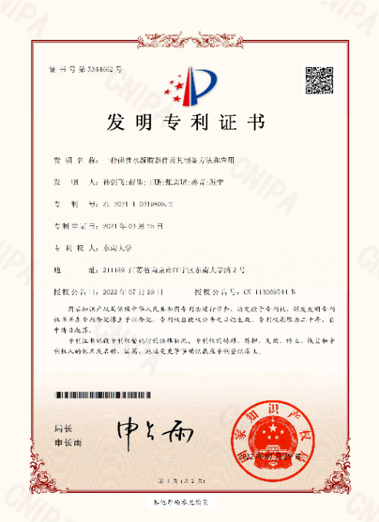
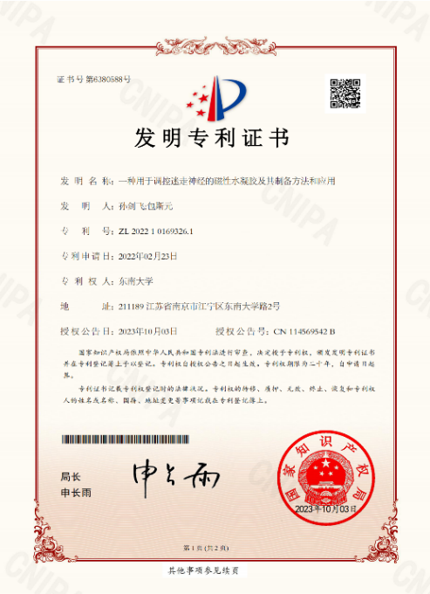
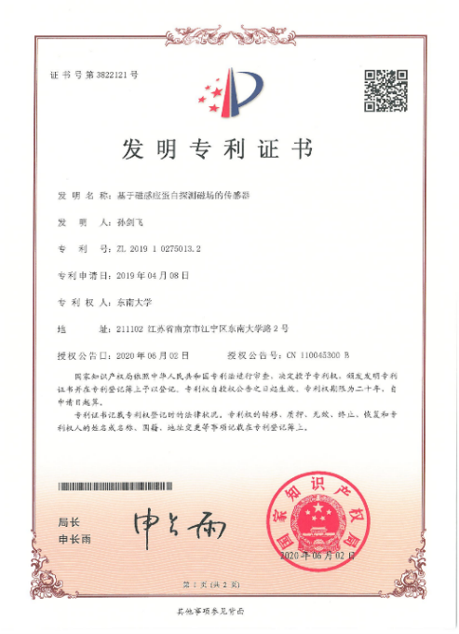
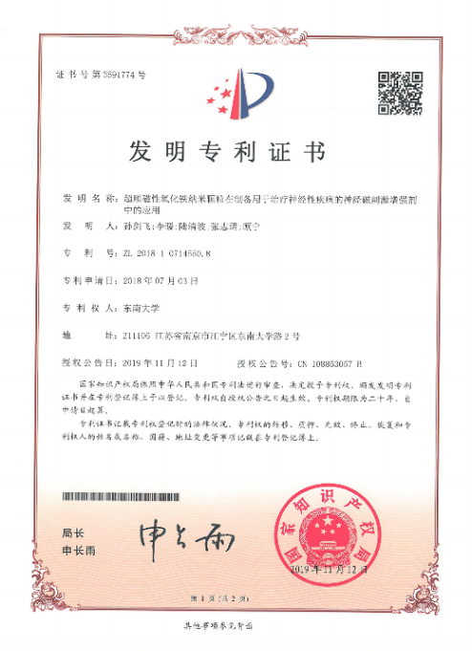
核心发明专利完成权属变更
核心发明专利完成权属变更，全面转入济磁再康名下构建壁垒
持续迭代布局：围绕核心技术完成多项发明专利新申请，包括“一种基于硅钢磁芯与气隙结构的脉冲磁场刺激线圈的设计”“多参数输出可编程磁刺激器”等，确保技术路线的独占性与领先性，为商业化竞争筑牢护城河。
Notes:
知识产权是高科技项目的生命线。我们已经将前期研发积累的核心发明专利，全部转移至新成立的公司名下，构建了坚实的护城河。同时，我们的研发团队并没有停止脚步，目前正在围绕核心技术进行新一轮的专利布局，确保我们在未来的竞争中持续保持领先地位。

Slide 9
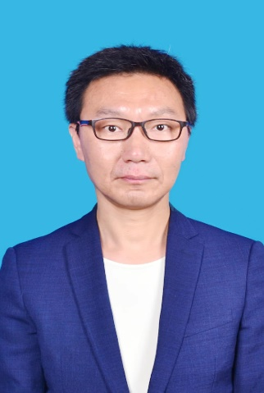
核心团队搭建完成- 项目负责人与顾问团队
核心负责人：孙剑飞 总经理/法人 | 生物医学工程博士
学术背景：东南大学博士，美国密歇根大学、澳大利亚蒙纳什大学访问学者，拥有深厚的医工交叉学科积淀。
科研成就：长期从事磁性纳米药物及电磁诊疗研究，发表顶级期刊论文90余篇，获发明专利授权9项，技术成果领先。
项目经验：主持/参与国家973、国家重点研发计划等十余项国家级项目，荣获中国医疗器械创新创业大赛全国一等奖。
核心掌舵人 · 深耕医工交叉领域
首席科学顾问：顾宁 中国科学院院士—— 深耕纳米生物医学领域，为技术研发方向提供国家级顶尖学术指导与战略把关。
顶尖临床顾问：张志珺、蒋青 教授—— 中华医学会神经病学分会主委与鼓楼医院运动医学科主任联袂，确保产品贴合临床真实需求，加速临床转化落地。
资本与产业顾问：徐振凯、赵阶峰 先生—— 江海创盈私募基金董事长提供资本运作支持，四川省健万缘创始人提供医疗器械市场推广与产业化落地的全链路实战经验。
顾问团队实现了“学术引领+临床验证+资本护航+产业落地”的全维度覆盖，构建了项目发展的强大护城河，保障技术创新与商业价值的同步实现。
Notes:
一个优秀的项目离不开一个强大的团队。我本人拥有多年的生物医学工程研究背景和丰富的项目管理经验。更重要的是，我们组建了一支顶级的顾问团队，包括了中科院院士、临床顶尖专家、资深投资人和产业界专家。这支“天团”为我们的技术研发、临床转化和市场推广提供了全方位的智慧支持。

Slide 10
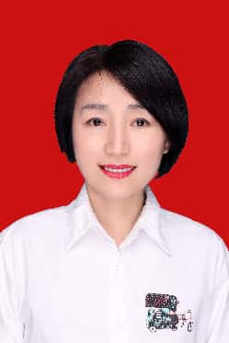
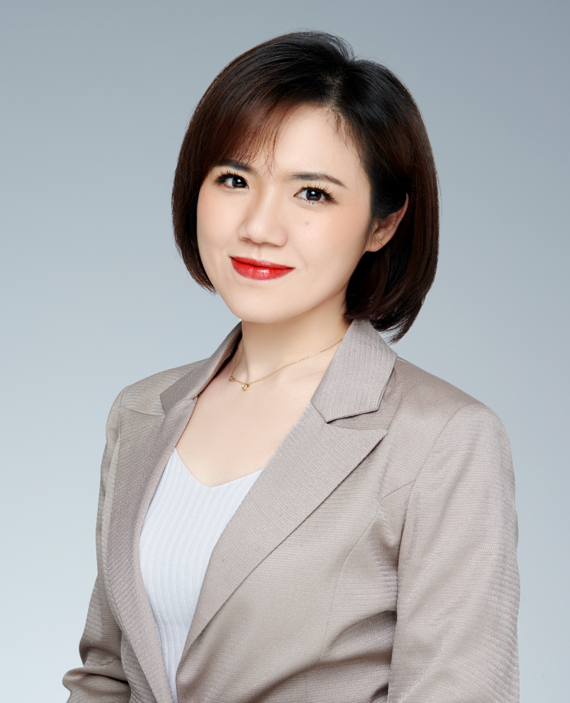
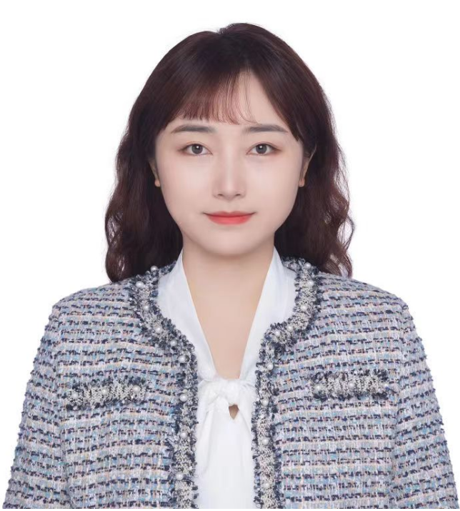
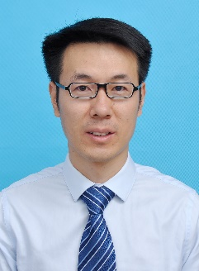
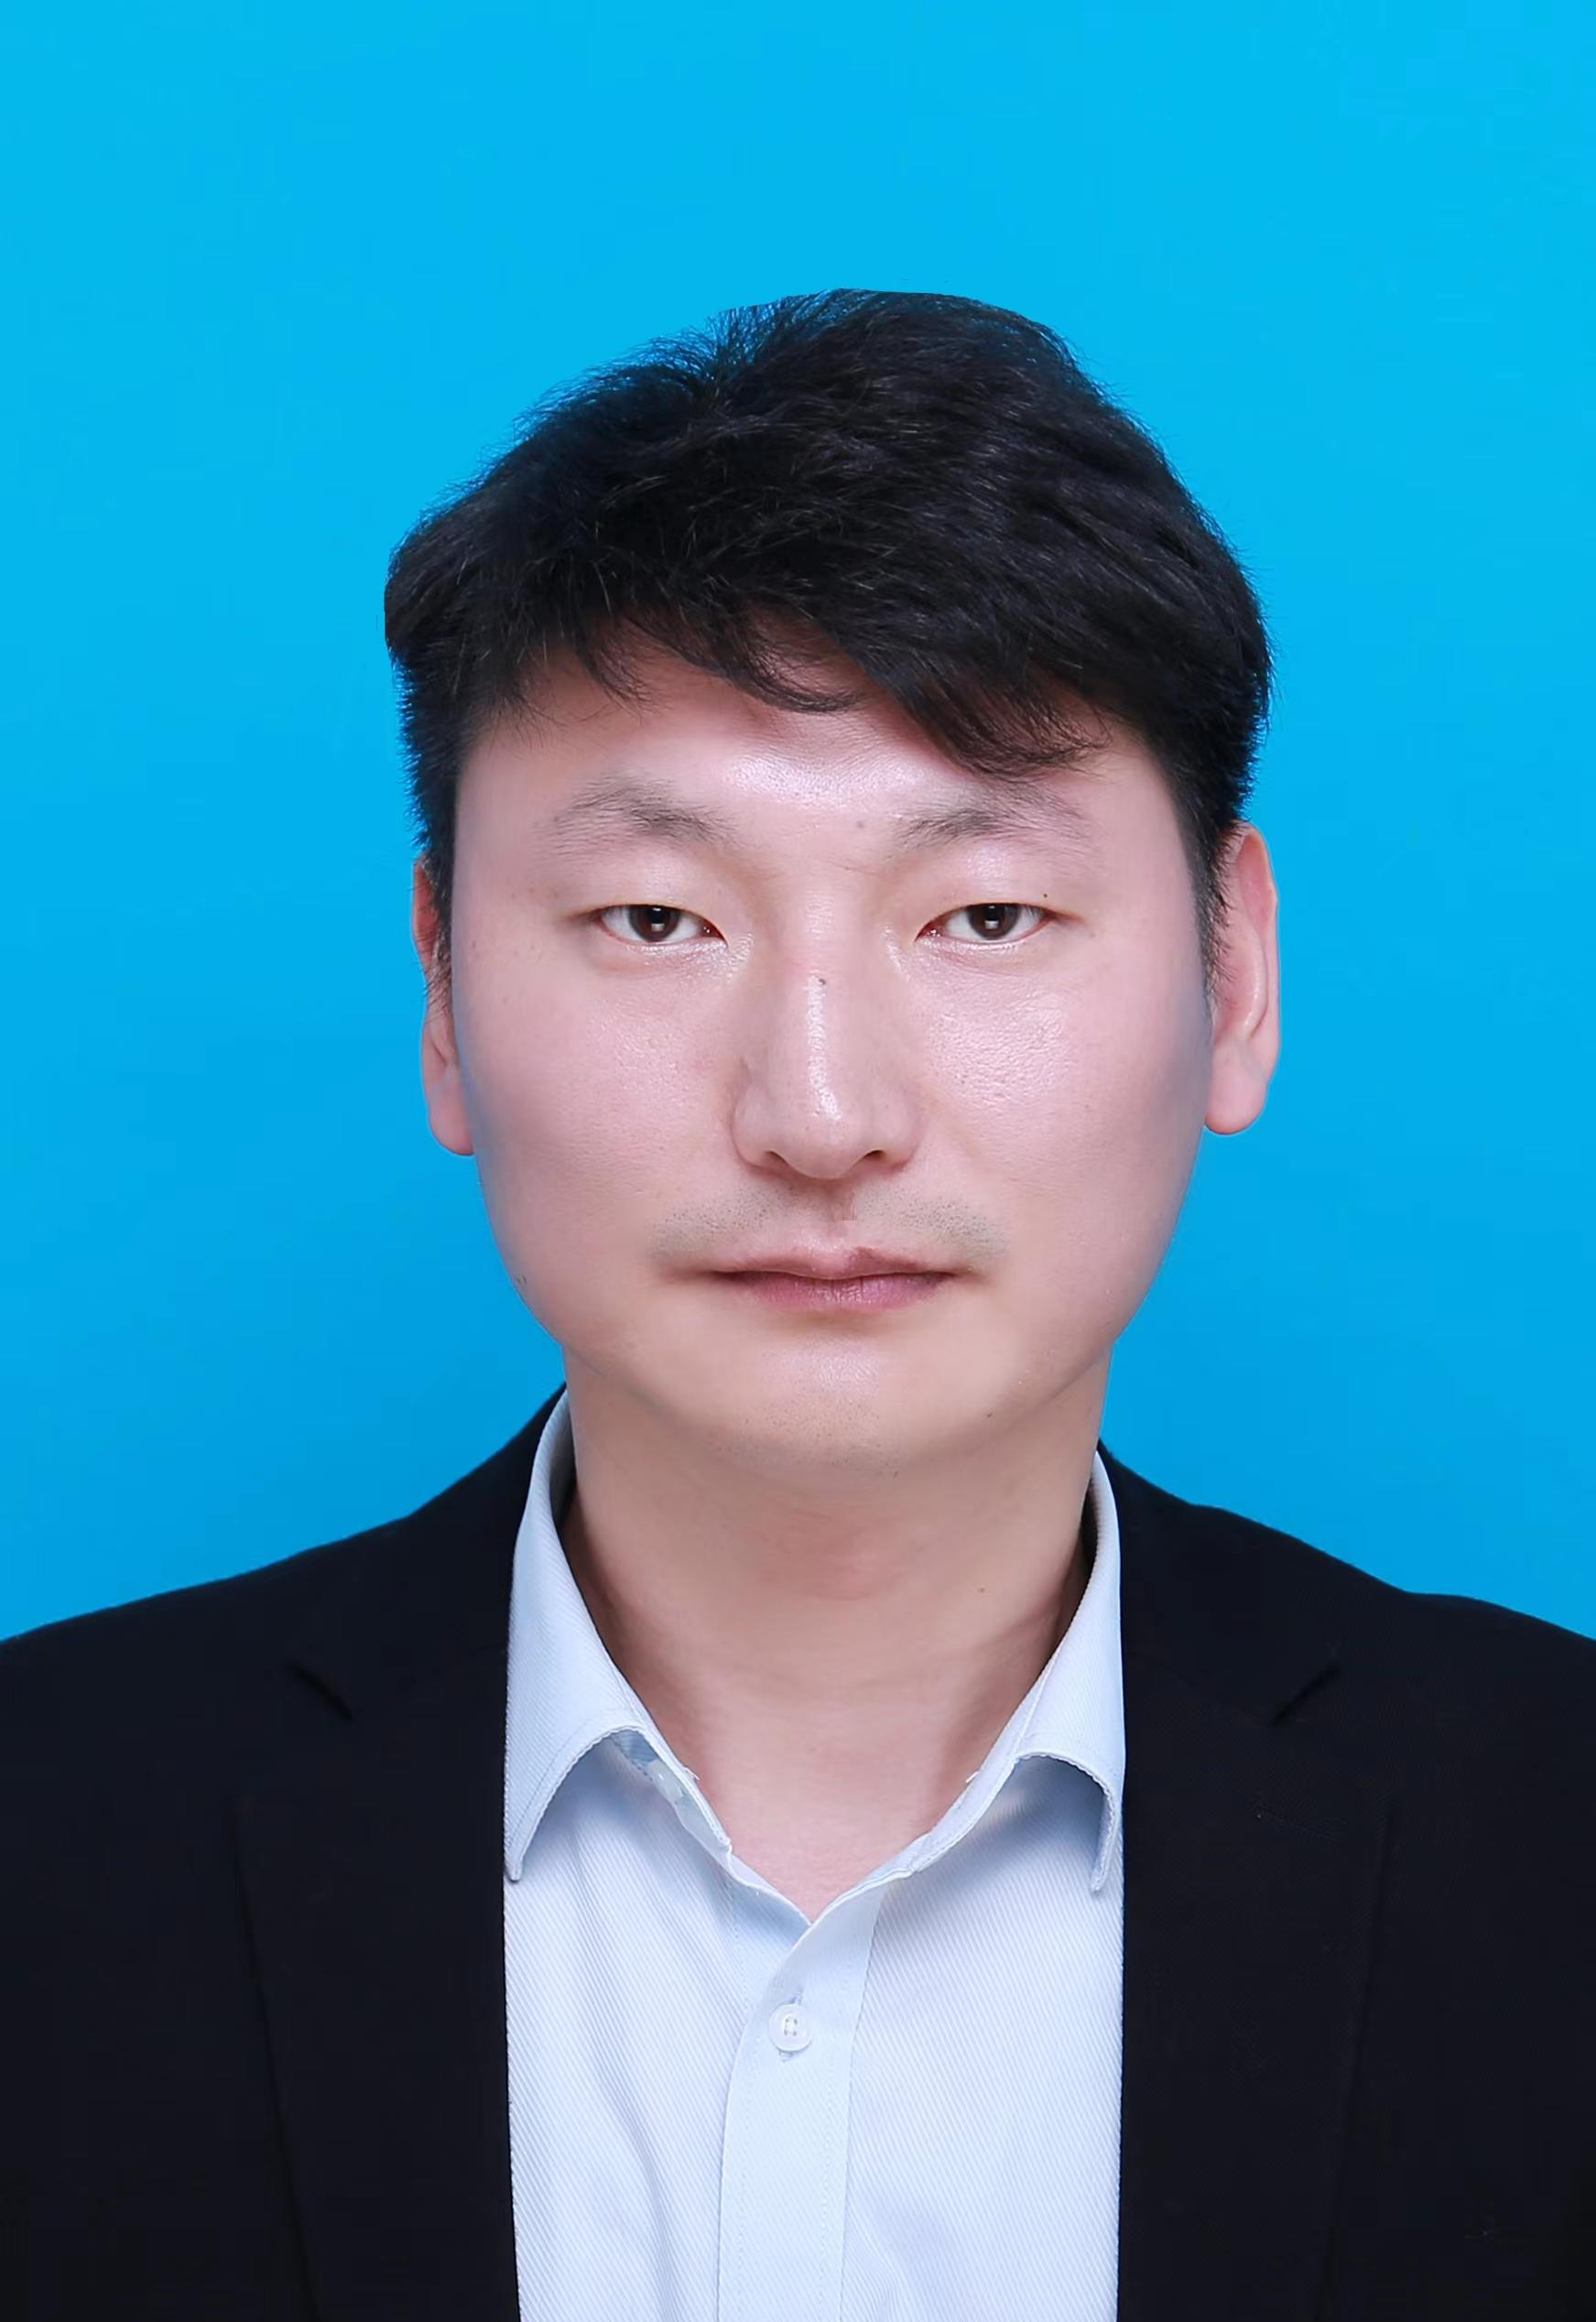
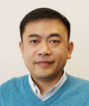
核心团队搭建完成 - 核心团队成员
技术骨干
运营骨干
市场推广骨干
技术骨干
技术支持
注册认证专家
曾丽华（全职）
曾任空军军医大学军事预防医学系放射医学教研室副教授/副主任。大动物临床前试验和临床研究专家。
负责产品质量、认证、动物和临床实验
张琦（全职）
曾任剑桥大学南京科技创新中心项目总监及大型国际科技公司（世界500强）高级项目经理；高级技术经理人；上海交大安泰经管学院技术转移专业硕士。
负责公司日常运营
开思琪（全职）
曾任正大天晴药业、江苏先声药业产品经理/品牌专员等，具有丰富的市场推广和品牌策划经验。
负责产品市场推广和品牌策划
陈武（兼职）
国家优青，东南大学电能技术与装备研究所所长，获教育部自然科学一等奖、江苏省科技进步一等奖等。
负责电磁设备研制
祁超（兼职）
苏州大江医疗公司研发总监。拥有多年医疗设备开发经验。熟悉产品的构成、工作原理及使用。
负责产品生产及质控
舒剑（兼职）
全国医用电器标委会委员，国标GB 9706.1-2020主要起草人，苏州市医疗器械行业协会特聘专家、法规部主任。
负责产品注册及认证规划
Notes:
知识产权是高科技项目的生命线。我们已经将前期研发积累的核心发明专利，全部转移至新成立的公司名下，构建了坚实的护城河。同时，我们的研发团队并没有停止脚步，目前正在围绕核心技术进行新一轮的专利布局，确保我们在未来的竞争中持续保持领先地位。

Slide 11
公司股权架构搭建完成
孙剑飞（含部分预留股权激励）
合计持有 58%
核心合伙人A
20%
核心合伙人B
12%
核心合伙人C
5%
核心合伙人D
5%
创始人：孙剑飞
直接持股 20%
南京济磁再康管理咨询合伙企业
（有限合伙-员工持股平台）
持股平台 70%
江苏省产业研究院
战略投资 5%
江北新区科技投
战略投资 5%
南京济磁再康医疗科技有限公司
Notes:
这是我们公司目前的股权架构。可以看到，创始人团队持有绝对多数的股份，确保了公司发展战略的稳定性和执行力。同时，我们也引入了江苏省产业研究院和江北新区科技投等战略投资方，他们不仅带来了资金，更带来了宝贵的产业资源和政策支持。这个结构既保证了团队的控制权，又具备了开放合作的格局。

Slide 12
公司组织架构搭建完成
董事会
总经理（孙剑飞）
管理者代表
综合运营部
质量和法规部
技术研发部
医学研究部
生产部
市场/销售部
人力资源
采购
注：技术研发部与医学研究部协同运作，共享核心研发资源；生产及市场销售部待成立；管理者代表对质量管理体系的有效性负责。
财务
Notes:
这是我们公司目前的股权架构。可以看到，创始人团队持有绝对多数的股份，确保了公司发展战略的稳定性和执行力。同时，我们也引入了江苏省产业研究院和江北新区科技投等战略投资方，他们不仅带来了资金，更带来了宝贵的产业资源和政策支持。这个结构既保证了团队的控制权，又具备了开放合作的格局。

Slide 13

产品核心进展
01. 关键技术突破：双轮驱动构建核心壁垒
攻克医用可注射磁性水凝胶微纳器件批量制备难题，尺寸偏差<5%；自主研发两代磁刺激设备，完成大动物安全性与有效性验证，参数达国内领先水平。
核心进展概览
项目围绕“微纳器件+磁刺激设备”双核心技术路径，实现了从实验室研发到产业化验证的关键跨越。在技术端突破了批量制备与设备研发瓶颈，在市场端完成了客户覆盖与商业变现，同时获得了多项权威荣誉认可，为后续规模化发展奠定了坚实基础。
02. 市场拓展成果：商业价值初步验证
业务覆盖全国多区域，成功服务江苏省人民医院、山东第一医科大学附属省立医院等多家知名机构，累计实现销售额约38万元，产品市场接受度显著提升。
03. 权威荣誉加持：彰显技术实力与行业地位
荣获“科创江苏”创新创业大赛二等奖，入选全国高校技术转化典范项目；创始人获评“南京市创新创业企业家”，项目技术先进性与产业化潜力获行业高度认可。
Notes:
各位领导、专家，下午好。这一页将对我们项目的整体进展进行一个高度概括。在技术层面，我们取得了两大突破：一是成功实现了核心耗材——磁性水凝胶微纳器件的稳定批量制备；二是自主研发了从动物到大动物的两代磁刺激设备，并完成了临床前验证。在市场与荣誉方面，我们的产品已实现近38万元的销售额，市场覆盖全国，同时，项目也获得了“科创江苏”二等奖等多项权威认可。这些成果标志着我们的技术已具备产业化基础。

Slide 14
核心技术与创新亮点
转化成果与实施进度
后续推进与支持需求
目录
Contents
Notes:
本次汇报将围绕四个核心部分展开。首先，我将介绍我们项目的核心技术与关键创新点；其次，展示我们在成果转化和市场验证方面取得的进展；接着，介绍我们的核心团队与公司股权架构；最后，将阐述我们未来的合作展望以及希望得到您的专业指导和支持。

Slide 15
待完成事项（一）
临床前研究与注册转化准备
聚焦首个适应症，明确临床应用场景和核心疗效评价指标
开展动物实验及相关临床前研究，验证系统安全性、有效性和闭环调控优势
梳理产品注册属性、管理类别及潜在法规要求
提前规划电气安全规范、电磁兼容、质量体系和注册申报资料框架
建立“临床需求—技术迭代—验证反馈”一体化医工联合机制
阶段目标
形成首个适应症的临床前证据链。
明确产品注册转化路径。
为后续伦理审批、临床试验和申报奠定基础。
需要的帮助支持
临床专家团队和医院资源支持。
动物实验平台、研究设计与伦理支持。
医疗器械注册咨询、法规辅导和质量体系建设支持。

Slide 16
待完成事项（二）
融资规划和资本对接
融资规划
制定分阶段融资安排
明确重点资金用途
匹配项目里程碑推进
资本对接方向
对接产业资本与专业机构
引入战略投资方
建立持续沟通机制
资金支持重点
技术迭代与样机完善
临床前研究与注册准备
市场验证与示范推广
阶段目标
形成清晰的融资路径和资本对接清单。
完成与重点投资机构的初步接洽。
为项目后续研发推进和成果转化落地提供持续资金保障。
需要的帮助支持
对接具备医疗健康投资经验的基金、产业资本及战略合作方。
提供融资顾问、资本规划及估值策略支持。
协助搭建面向投资机构的项目展示和沟通机制。

Slide 17
待完成事项（三）
市场导入、试点验证与行业协作
阶段目标
围绕难治性抑郁症等核心场景，明确市场进入顺序、定价逻辑与示范医院策略
建设临床示范点，形成首批真实世界应用案例和转化样板
联动上游关键材料与部件供应商，保障核心器件稳定供应
对接下游三甲医院、专科机构及渠道服务商，搭建应用推广网络
同步规划品牌传播、专家共识与学术推广，提高行业认知度
形成示范医院与首批合作场景。
完成市场导入路径验证。
建立初步产业链协同基础。
需要的帮助支持
市场策略与定价体系设计支持。
示范医院、渠道伙伴与产业资源对接支持。
品牌推广、学术传播与行业资源对接支持。

Slide 18



原理创新突破 赋能医疗健康
感谢聆听 期待合作
我们坚信，源于原理创新的技术将为医疗健康领域带来真正的价值，诚邀您进一步交流探讨，共绘未来蓝图。
Notes:
我的汇报到此结束。我们坚信，这项源于原理创新的技术，将为医疗健康领域带来真正的价值。再次感谢您的宝贵时间，非常期待能与您进一步交流合作。谢谢！

Slide 19
总结
当前项目已具备良好成果转化基础，下一阶段关键在于工程化验证、临床前证据积累与资源协同。
资金支持
平台支持
临床支持
产业支持
保障技术优化、样机开发、实验验证和注册准备等关键环节投入。
提供测试平台、动物实验平台、医工交叉协作平台和示范应用场景。
对接重点医院、核心科室和PI团队，提升临床研究与验证效率。
引入产业合作方，推进制造转化、供应链和质量体系建设。
加快形成临床前核心证据和工程化成果，提高成果转化效率和注册推进成功率，推动项目尽快形成示范性产品与产业化合作基础。
预期成效

